Slide 1


宠物行业概况
与行业解决方案

Slide 2

目录
01
02
03
行业概况
消费者与商家概况
行业痛点
04
05
解决方案
案例分享

Slide 3
01
行业现状
市场规模 行业概况 未来趋势

Slide 4
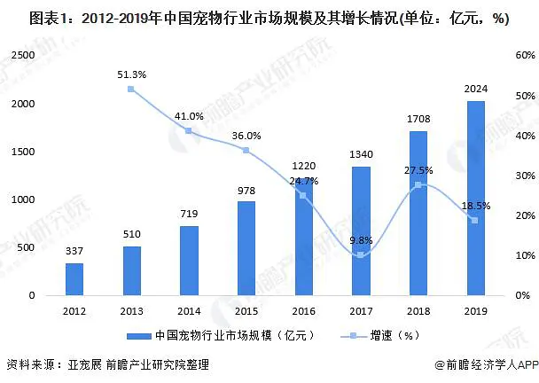
随着我国人口老龄化，家庭养宠观念和人民生活习惯的改变，人们养宠需求量大大提升，推动我国宠物行业市场发展。此时，围绕宠物经济产生了一系列的相关产业，如宠物食品、宠物用品、宠物医疗、宠物美容等，这几年还涌现出像宠物婚介、宠物殡葬、宠物寄养等很新的行业。
2019年我国宠物行业市场规模已达2024亿元，同比增长18.50%，其中宠物猫市场规模增速快，增长了19.6%，达到780亿元。预计到2020年，宠物市场规模达2945亿元。到2023年，市场规模将突破4000亿元。

Slide 5
行业概况
·更多人养宠物已由单纯赏玩转变成精神寄托，目前以饲养猫狗为主。
·市场竞争无序、宠物繁育不科学、定价不合理、行业管理和服务整体缺乏标准规则。
市场发展加快
互联网模式流行
行业监管较弱
专业人才不足
·市场以90后客群为主，人群年轻化，是互联网的原住民，宠物消费基本上都在线上。
·宠物行业门槛低，从业人员质量参差不齐。宠物医疗、用品生产、饲养等专业人才缺乏

Slide 6
未来趋势
宠物更加
受到重视
O2O模式
覆盖更广
·更多人会将宠物视为家人，从粗养转变为精养，会更加重视其营养健康，对应产品服务的需求也会提高。
·互联网的发展会让更多宠物店商家愿意去构建基于会员管理的O2O营销闭环，升级产品和服务，将店铺移动互联网化以吸引更多顾客消费。
宠物市场
不断细分
·垂直细分领域能让产品更优质、让服务更专业，获得更多收益。

Slide 7
02
消费者与商家概况
消费者概况 商家概况

Slide 8
铲屎官概况
·铲屎官的主要特点：年轻、高学历、女性
近年来，养宠人群年轻化趋势明显：90后养宠用户比例高达41.4%。从学历上看，本科及以上的养宠用户比例高达59.5%。女性占比超过55%，越来越多的男性开始养宠物。——《艾媒征询|2020H1中国宠物经济运转近况与开展趋向研究报告》
以90后为代表的铲屎官们会更喜欢方便、快捷且专业性强的体验式服务，他们往往会借助线上平台，如微信搜一搜、短视频平台等，寻找宠物相关产品、服务，并完成优惠查询、线上预约或购买等操作。

Slide 9
宠物
食品
宠物
护理
宠物
医院
宠物
寄养
宠物
训练
宠物
用品
近10年以来，宠物市场逐渐形成产业链形态发展，从上游产品到下游服务，包括宠物的食品生产基地到饲养、医疗、美容等。
门店系统宠物行业的用户主要以从事下游服务的商家为主。

Slide 10

商家特征
类型一：小型店老板
这类老板有的是转行者，宠物行业知识都是边做边学；有的是本行出来单干的专业人员，他们可能既是老板又是服务员，他们的营销和管理知识有限，经营方式仍旧传统，经常会为店铺的收入发愁。
期望：在控制成本的基础上能有更好的方式招揽客人，让店铺管理不繁杂，经营不再吃紧。

Slide 11

类型二：中型店老板
他们通常积累了一定的资金，有一定人脉和资源，懂得各项管理知识。有一定宠物专业背景的他们会注重于门店品牌打造、门店各项发展进度的整体把控、甚至是分店的日常管理。
期望：寻找到更好的营销和服务方式留住客人，挖掘性价比高的互联网平台，提升运营效率，让连锁店管理更加轻松。

Slide 12
03
行业痛点

Slide 13


1、同质化竞争激烈
周边宠物有限，同行增多。店铺仍停留在发传单、口口相传老方式，辐射范围非常有限，3公里魔咒难打破。
2、服务低效、用户体验感差
传统的到店服务模式，宠物美容、洗护排队等待时间过长，顾客容易流失。

Slide 14


3、会员店员管理困难
用户信息无法建档，难以推出个性化服务，会员关怀不足，难以实现用户留存和再转化。员工工作情况无法掌握，业绩核查困难。
4、查看店铺数据难
门店数据系统落后，仍有依靠账本记账的商铺，各收款渠道信息难以统计，财务核查易出错漏。

Slide 15
04
解决方案

Slide 16
门店系统·宠物解决方案
旨在帮助宠物店打破地域限制，接入引流微信小程序，直达微信更多流量资源，同时实现手机和电脑同步管店。

Slide 17
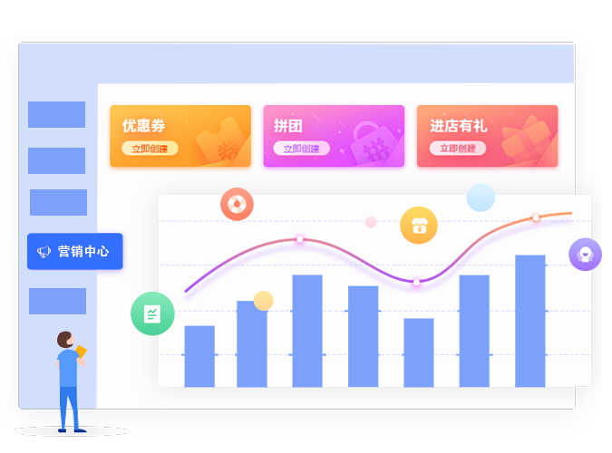
多种方式拓客
1
1.营销活动刺激新客
通过进店大礼包、拼团、推广有礼等，促进私域裂变，提升新客到店率。
2.小程序百万流量
利用微信小程序“搜附近”功能，快速提升新店存在感。
3.多渠道推广
为门店、员工和第三方等设置渠道码，拓宽推广面，各项拉新数据均可轻松追踪。
打破地域限制，借助互联网获得多方客源

Slide 18
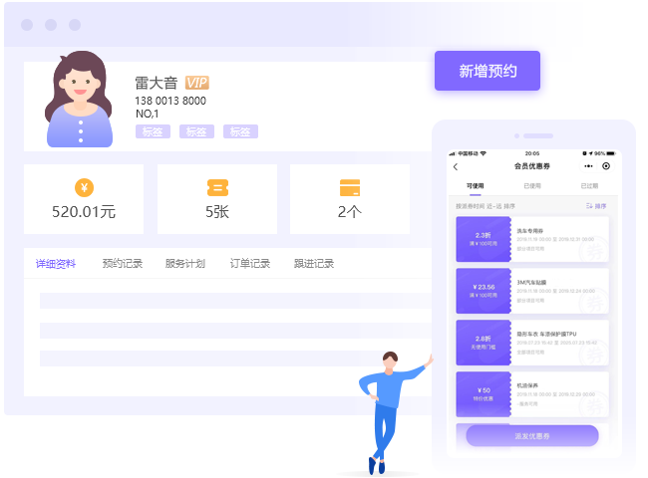
会员服务
1.一键预约/一键购买 会员在线预约对应产品和服务，无需扎堆排队。线上购买心仪产品，一键下单，方便快捷。
2.会员关怀 逢年过节、店铺优惠、生日祝福，短信通知，刺激会员再次消费。
3.针对性服务 根据会员标签、消费详情、会员权益等明确用户画像，分析隐藏会员价值让制定个性化产品和针对性的“服务计划”，让店铺服务对上顾客“口味”。
2
掌握会员特征、提高顾客体验，个性化服务锁住顾客回笼资金

Slide 19
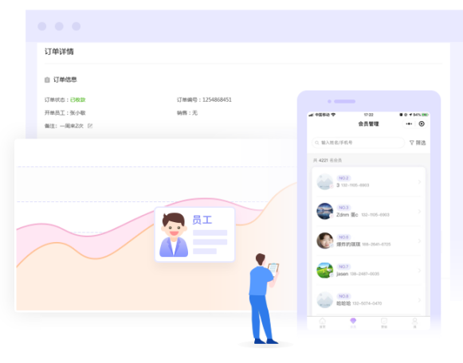
员工系统
3
1.员工管理
员工概况、智能排班、员工权限，提高管理效率。
2.专属员工号
数字化记录员工工作轨迹，为绩效管理提供可靠依据。
掌握员工情况，确保日常运营有序推进

Slide 20
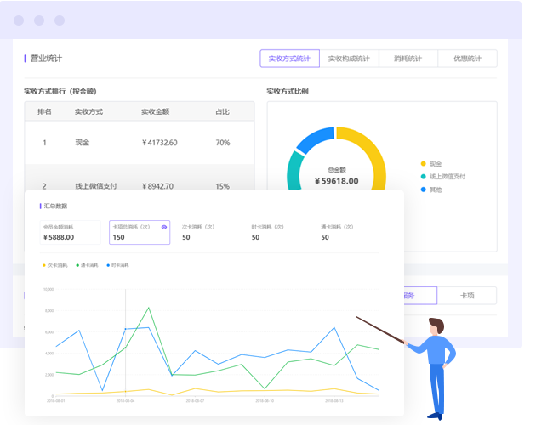
数据追踪
4
1.电脑手机随时掌控
店铺情况电脑手机实时同步，随时掌控，简单方便。
2.掌握店铺数据
可视化分析各项销售情况，精准掌握店铺经营数据，一应俱全，一目了然。
告别繁杂核账，提升经营效率

Slide 21
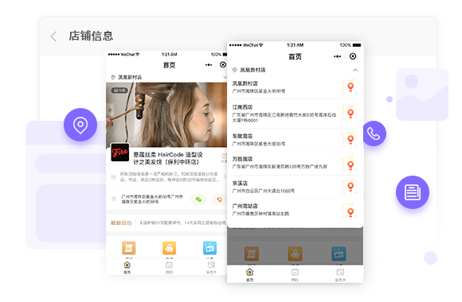
多门店管理
1.总部统一管理
总部灵活设置服务、卡项上架门店，统一策划和发布营销活动，并按门店筛选并监控预约订单。
2.客户流量精准承接
根据地理位置推荐附近门店，门店列表自由切换，支持门店统一品牌风格。
3.细分门店操作权限
实时获取订单并处理，店员权限灵活配置，可独立设置门店客服。
5
关联多店让管理简单高效，有效降低运营成本

Slide 22

店铺引流
客人进店
开始服务
前台收银
客人离店
·线上
进店有礼
营销海报
小程序
拼团
大转盘
推广有礼
·线下
推广奖励
投放广告
卡券系统
·在线预约
商家端预约
小程序预约
预约提醒
预约记录
会员预约码
·到店转化
购买会员卡
会员储值
优惠券
消费积分
·员工端
员工开单
员工业绩
·收银方式
手机端
电脑端
·便捷收款
多种支付方式
会员卡
优惠权益
会员余额
·离店维护
会员档案
短信营销
客户关怀
活动推送
线上店铺
·营销闭环
老带新宣传
多人拼团
积分商城
海报裂变

Slide 23
05
案例分享

Slide 24

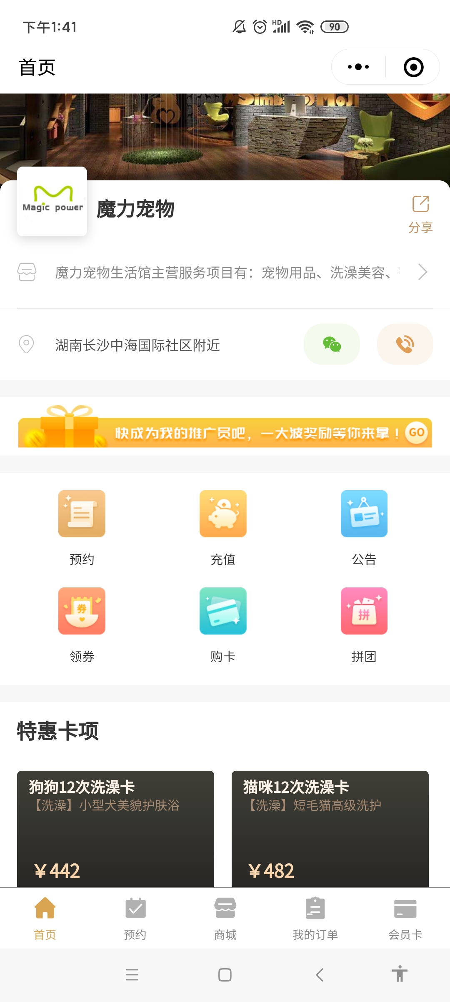
魔力宠物店
魔力宠物店位于社区附近，是一家规模较小且经营方式单一的传统店铺。到店的客户大多来自附近社区，宠物数量有限。随着周边宠物店的增多，前来进行宠物服务的客人就逐渐减少了，魔力宠物店曾一度困在“三公里”的魔咒里，利润直线下滑。

Slide 25
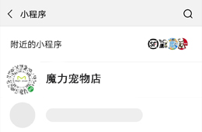

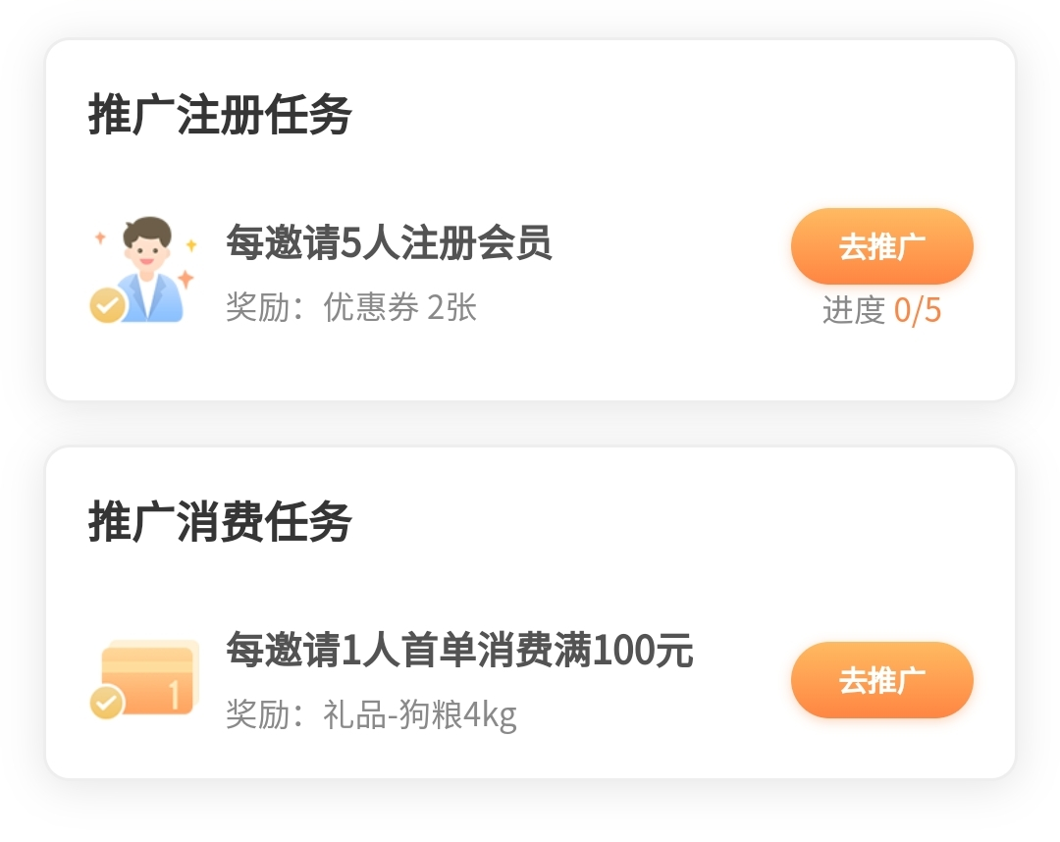
1.拉新拓客
使用前：周边有多家宠物店入驻，而宠物存量有限，同业的低价竞争压力大，推广难。
使用后：
a.“搜附近”功能
魔力宠物店开通“附近小程序”功能并关联推送给公众号粉丝，利用微信自带流量免费有效拓展门店附近的客源。
b.营销大转盘
魔力宠物利用营销功能的【大转盘】活动来邀请中奖客户带宠物到店参加免费试吃+洗护服务，一下子吸引了大批新用户。
c.多方式推广
通过设置推广奖励（优惠券、礼品），让会员化身“推广员”，借助老带新引导更多顾客消费。魔力宠物还设置了门店/员工/传单和异业合作等的渠道码，各个推广数据都有迹可循。

Slide 26
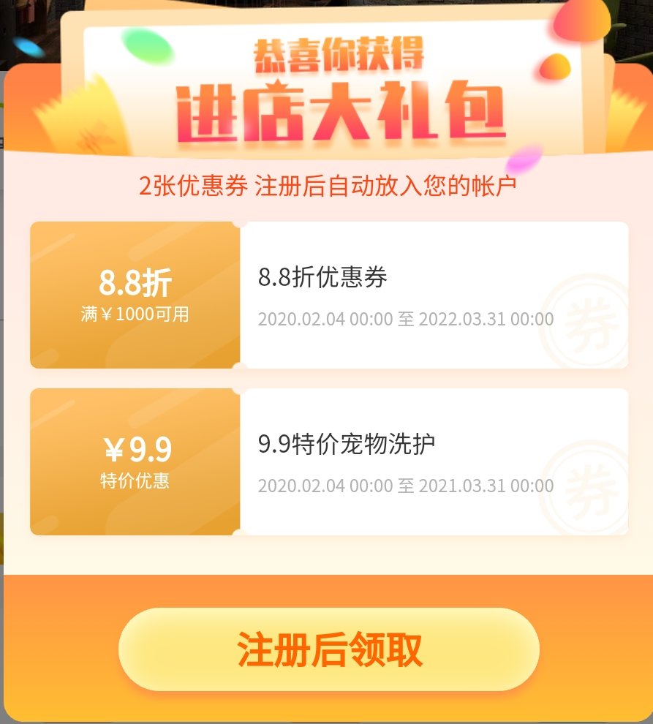
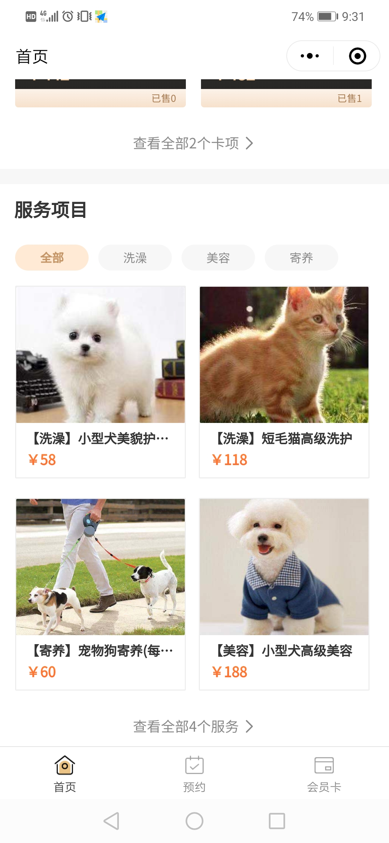
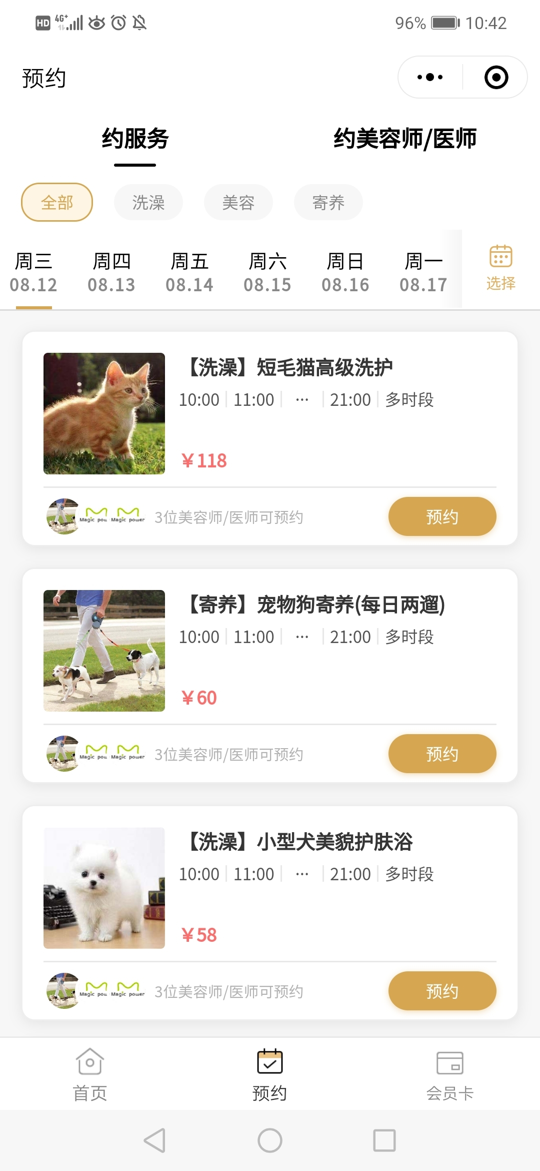
2.在线预约
使用前：传统的到店服务模式，宠物美容、洗护等待时间过长，容易流失客户。
使用后：
a.进店有礼
顾客线进入店铺，注册成为会员即可领取折扣券、满减券等进店优惠大礼包，进一步激活顾客。
b.上架产品服务
铲屎官可在线查看或预约宠物洗护、美容、驱虫等服务项目，以及购买猫粮狗粮、食盆等商品，方便快捷。
c.预约功能
根据护理师排班情况和服务时间设定。铲屎官只需提前预约，到店就服务。若预约满额，系统自动停止该服务预约，让顾客避免长时间等待。

Slide 27
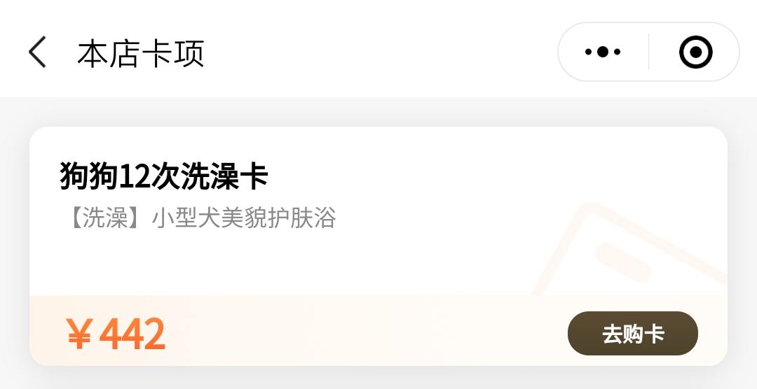
3.会员管理
使用前：会员和宠物情况记录不清晰，无法给出个性化服务.
使用后：
a.会员档案
魔力宠物利用系统为每位会员和宠物建立档案，通过打标签形成用户画像。授权店员通过档案可以快速了解会员消费明细、预约、宠物情况等。
b.会员储值
魔力宠物设置了洗护次卡、寄养月卡项目、各阶段会员充值赠送和宠物服务计划等，充值后即可使用。多样化的服务可以满足不同客户的需求，提高了会员消费的持续性，加速资金回笼。

Slide 28
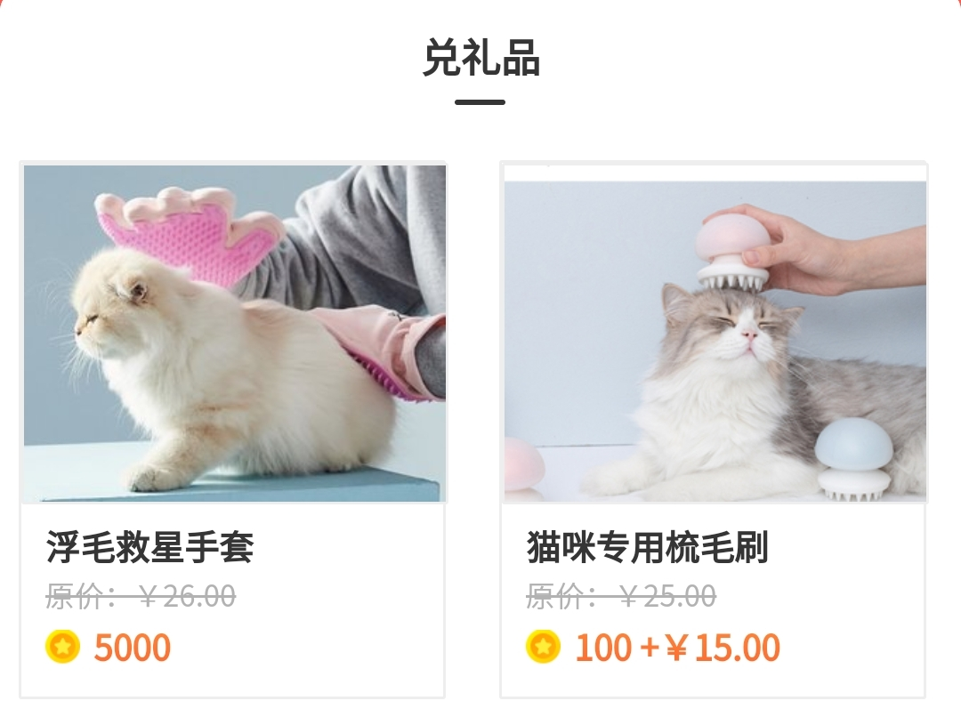
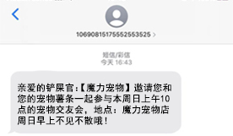
4、会员复购
使用前：沉默用户难以激活，复购率低。
使用后：
a.积分商城
会员在消费后获得的积分可在积分商城兑换如：梳毛用具、猫粮狗粮等礼品和优惠券、折扣券等，进一步促进顾客复购。
b.短信营销
系统给会员短信发送生日祝福和到期提醒，刺激沉默会员和关怀活跃会员两不误。宠物店每月举办宠物交友会，短信邀请，让铲屎官实现“宠物社交”，在提高会员复购率的同时实现再次拉新。

Slide 29
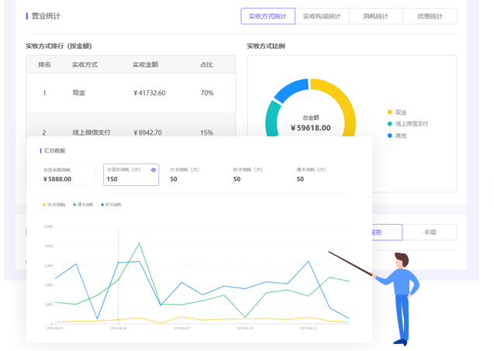
5、数据板块
使用前：宠物店用传统记账方式，财务核查易出现错漏。缺乏财务管理能力，经营效率低下。
使用后：
a.兼容多种开单形式
满足魔力宠物进行微信、支付宝、POS机、团购等记账收款和扫码收款的需求。所有开单信息分类型生成订单记录并支持导出。
b.可视化数据分析
后台自动生成可视化图表，各项数据一目了然。支持手机、电脑同时管理。店员在外服务时，通过进入商家端小程序后台，查看各项经营状况。

Slide 30
END 谢谢观看

